Slide 1


Slide 2

Cố gắng
làm bài đúng và
nhanh nhất để sưu tầm nhiều huy hiệu trong hôm nay cùng Mint nhé!

Slide 3




Bạn hãy đọc các số đo trên mỗi quả bóng bay này.
$\frac{25}{100}$ m³
0,911 m³
15 m³
205 m³

Slide 4
Bạn hãy đọc các số đo trên mỗi quả bóng bay này.
Bạn hãy đọc các số đo trên mỗi quả bóng bay này.
15 m³
Mười lăm mét khối

Slide 5
Bạn hãy đọc các số đo trên mỗi quả bóng bay này.
$\frac{25}{100}$ m³
Hai mươi lăm phần trăm mét khối

Slide 6
Bạn hãy đọc các số đo trên mỗi quả bóng bay này.
205 m³
Hai trăm linh năm mét khối

Slide 7
Bạn hãy đọc các số đo trên mỗi quả bóng bay này.
0,911 m³
Không phẩy chín trăm mười một mét khối

Slide 8





Slide 9


Slide 10
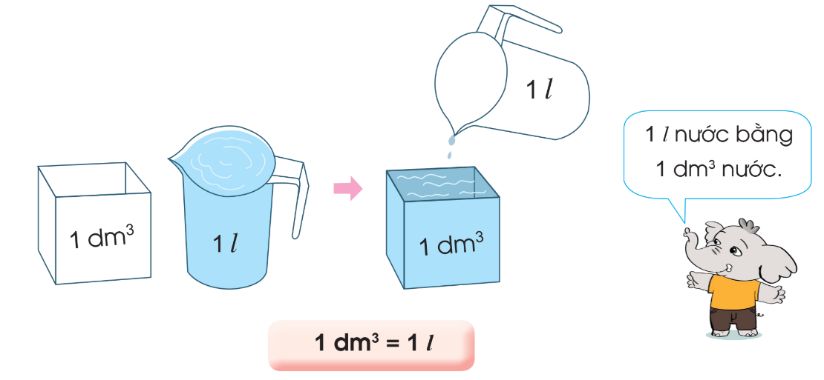
3
a) Quan sát hình vẽ, nêu nhận xét:

Slide 11
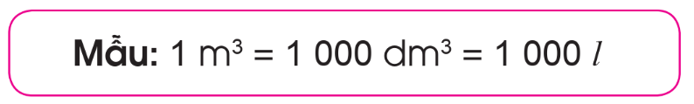
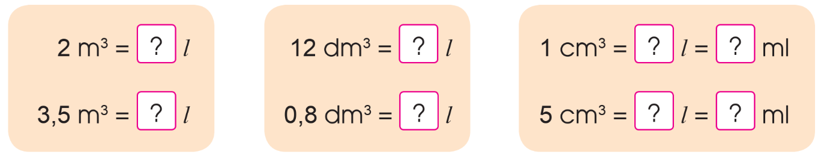
3
b) Đổi các đơn vị đo (theo mẫu)
2 000 l
12 l
0,001 l
1 000 ml
0,8 l
0,005 l
5 000 ml
3 500 l

Slide 12
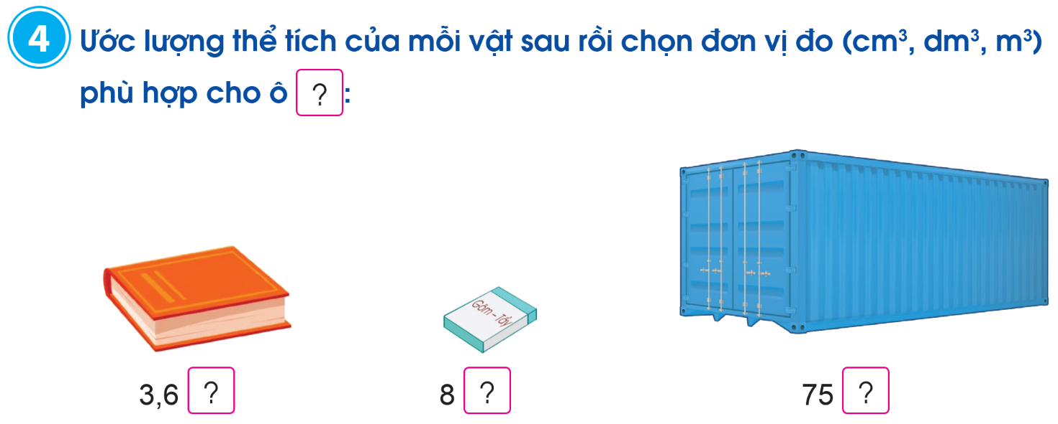
dm³
cm³
m³

Slide 13


Slide 14
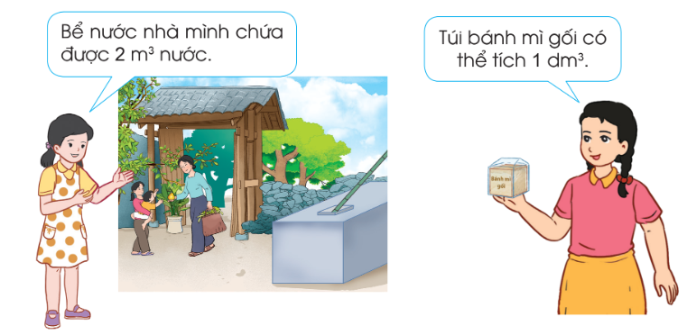
5
a) Nói về thể tích của một số vật với các đơn vị đo (cm³; dm³; m³)

Slide 15
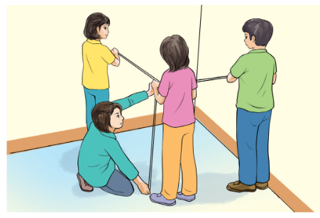
5
b) Thực hành: Tạo 1 m³ bằng cách sử dụng dây, bìa cứng,...

Slide 16


Chia sẻ nội dung đã học cùng người thân
Chuẩn bị nội dung bài mới.

Slide 17


